Slide 1
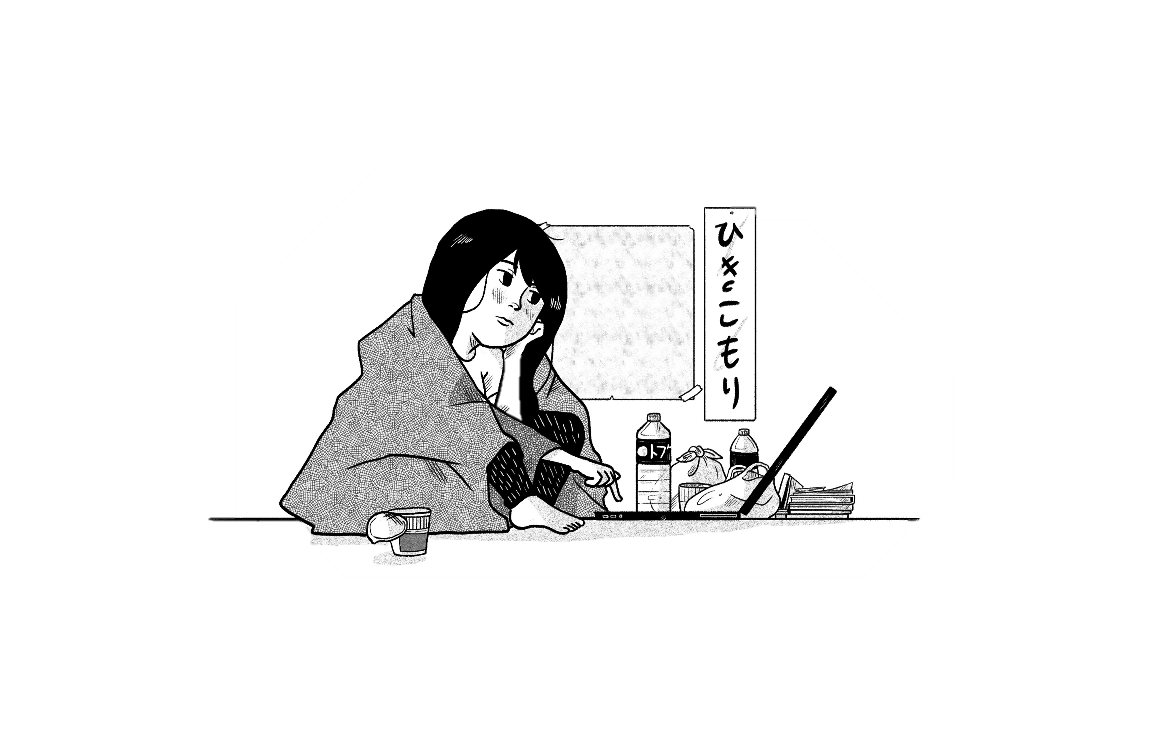
SINDROME HIKIKOMORI – UM FENÓMENO CULTURAL JÁ NÃO LIMITADO
APENAS AO JAPONÊS
XIV CONGRESSO INTERNACIONAL DE HISTÓRIA DA LOUCURA, PSIQUIATRIA E SAÚDE MENTAL
Inês M. Figueiredo^{a a} Centro Hospitalar Psiquiátrico de Lisboa
Introdução:
A síndrome Hikikomori é caracterizada por um prolongado isolamento social extremo com duração de pelo menos 6 meses ¹.
O nome da síndrome vem do verbo composto 'Hikikomoru’ que significa recuar (hiku) e isolarse (komoru)¹.
Foi formalmente reconhecida no Japão nos anos 90 por Tamaki Saitō que a comparou com uma "adolescência sem fim", tornando posteriormente um grave problema de saúde pública na Ásia.
Tem sido alvo de debate se esta síndrome deveria ser considerada uma perturbação psiquiátrica ou um fenómeno cultural e, apesar de originalmente se suspeitar que fosse resultado das condições socioculturais específicas do Japão (educação, economia…), atualmente, é observada em vários países com amplas diferenças culturais.
A Síndrome:
Aproximadamente 1-2% dos adolescentes e adultos jovens sofre desta síndrome na Ásia, sendo que afeta mais homens (♂:♀ 3:1) e a média de reclusão social, geralmente, entre os 1-4 anos, mas há casos descritos com mais de 10 anos².
A etiologia não é claro, sendo propostos: fatores sociais (falta de coesão social, novas tecnologias, globalização), ambiente familiar disfuncional, experiências traumáticas, personalidade introvertida e padrão de apego ambivalente ou evitante².
A comorbilidade com esquizofrenia, perturbações depressivas, ansiosas, de personalidade, de stress pós-traumático, do neurodesenvolvimento³ e associação com risco suicida e uso excessivo da internet é comum⁴. Alguns indivíduos com certas doenças não psiquiátricas (fadiga crónica, dor crónica, doenças dermatológicas, doenças GI) podem levar a esta síndrome⁵.
enfermeiros e terapeutas ocupacionais pode levar a um melhor prognóstico. O tratamento pode incluir intervenções familiares e opções farmacológicas, especialmente na presença de patologia psiquiátrica concomitante⁶.
Conclusão:
A sociedade moderna, o avanço tecnológico e a transformação das normais sociais permitiram que este fenómeno se expandisse e se tornasse transcultural.
Desta forma, torna-se necessário criar alertas para esta eventual epidemia ainda subdiagnosticada em vários países para possibilitar um diagnóstico mais rápido e consequentemente iniciar o tratamento ideal mais precocemente prevenindo assim o aparecimento de comorbidades ou piorar o prognóstico.
Na esquizofrenia e outras doenças psicóticas, o isolamento social é frequente, pelo que deve-se ter atenção à evolução do indivíduo podendo o quadro tartar-se de um pródomos de uma patologia deste tipo.
As abordagens terapêuticas são geralmente psicoterapêuticas, mas um tratamento multidisciplinar envolvendo médicos, psicólogos
[1] Kato TA, Kanba S, Teo AR. Hikikomori : Multidimensional understanding, assessment, and future international perspectives. Psychiatry Clin Neurosci. 2019;73(8):427-440. doi:10.1111/pcn.12895 [2] Bipeta R, Weinstein AM, Janiri L, et al. internet addiction, Hikikomori syndrome, and the prodromal phase of psychosis. 2016;7:3. doi:10.3389/fpsyt.2016.00006 [3] Teo AR, Gaw AC. Hikikomori, A Japanese Culture-Bound Syndrome of Social Withdrawal? A Proposal for DSM-V. J Nerv Ment Dis. 2010;198(6):444. doi:10.1097/NMD.0B013E3181E086B1 [4] Eckardt JP. Does the Hikikomori Syndrome of Social Withdrawal Exist in Denmark? A Research Request. doi:10.31662/jmaj.2021-0217 [5] Kato TA, Kanba S, Teo AR. Hikikomori : Multidimensional understanding, assessment, and future international perspectives. Psychiatry Clin Neurosci. 2019;73(8):427-440. doi:10.1111/pcn.12895 [6] Kato TA, Kanba S, Teo AR. Hikikomori : Multidimensional understanding, assessment, and future international perspectives. Psychiatry Clin Neurosci. 2019;73(8):427-440. doi:10.1111/pcn.12895
Copyright © 2023
inesfigueiredo@chpl.min-saude.pt
Notes:
An association with several suicidal risk factors and heavy internet is also common². Some people with certain physical illness can also isolate themselves until reach Hikikomori. Cases of great physical weakness and chronic pain disorders, some skin diseases and gastrointestinal diseases (irritable bowel syndrome, ulcerative colitis, and Crohn's disease) can lead to social relationships avoidance⁵.
2. Eckardt JP. Does the Hikikomori Syndrome of Social Withdrawal Exist in Denmark? A Research Request. doi:10.31662/jmaj.2021-0217
3. Bipeta R, Weinstein AM, Janiri L, et al. internet addiction, Hikikomori syndrome, and the prodromal phase of psychosis. 2016;7:3. doi:10.3389/fpsyt.2016.00006
4. 5. Kato TA, Kanba S, Teo AR. Hikikomori : Multidimensional understanding, assessment, and future international perspectives. Psychiatry Clin Neurosci. 2019;73(8):427-440. doi:10.1111/pcn.12895

